Slide 1
"Проектные задачи IT направления"
Цель:
Создание условий для системного повышения качества и расширения возможностей непрерывного образования для участников образовательного процесса за счет развития цифрового образовательного пространства и формирования IT компетенций

Slide 2
МБОУ г. Новосибирска "Экономический лицей"
МБОУ г. Новосибирска "Лицей Информационных технологий"
МАОУ г. Новосибирска "Информационно-экономический лицей"
МБОУ г. Новосибирска "Новосибирская классическая гимназия №17"
МАОУ «Лицей №9» г. Новосибирска
МАОУ г. Новосибирска «Лицей №176»
МБОУ «Лицей №200» г. Новосибирска
МБОУ лицей №22 «Надежда Сибири»
МБОУ Гимназия №3 в Академгородке
МАОУ ОЦ «Горностай»
МБОУ Лицей №136
МАОУ «Гимназия №10» г. Новосибирска
МБОУ СОШ №82

Slide 3
Август | Августовское совещание. Подписание договоров с вузами, партнерами. Принять на работу или подписать трудовой договор с препод.ИСИ СО РАН. Заполнить БД ОО (таблица).
Сентябрь | Обучение. Разработка ЭК. Подготовка к олимпиаде. Лектории. Практикумы в ВУЗ. РСДО. ОМУ. Яндекс.Лицей. Яндекс.Учебник. ЭФУ, курсы ИСИ СО РАН 4или5.09 открытие площадок Яндекса. 11или12.09 – Сбербанк. Старт конкурса «Гид по IT специальностям»
Октябрь | КПК (вузы, компании партнеры). Олимпиады на школьном уровне
Ноябрь | Сетевой конкурс для учителей. «Использование мобильных приложений в образовательном процессе». Положение позже. Конкурс через сообщество. (методические разработки)
Декабрь | Хакатон. Олимпиады на муниципальном уровне
Январь | Цифровая практика (обсуждается) Элтекс?
Февраль | Завершение конкурса «ГИД по IT специальностям». Олимпиады на региональном уровне. Сбор информации БД школ
Март | Вебинар (персонифицированное обучение-ИТ компетенции)
Апрель | Тренинг «Общие рейтинги»
Май | Конкурс на открытие спецклассов. Сбор заявок на СДШ НСО. Сбор заявок КПК по ЯУ, по Moodle
Июнь | Подведение итогов. Отчеты по ОМУ, ЯУчебнику, обучению на курсах вузов, использованию РСДО, ЭФУ

Slide 4
Таблица БД
На начало года была заполнена таблица БД
На начало года 31 IT класс, 602 обучающегося, +595 внепроектные. В ИСИ 56 учеников. 21 курс в РСДО. ВУЗЫ: НГТУ, СибГУТИ, СГУГИТ, НГПУ. В ЭФУ все заказы получены.
Полной информации нет по ЯУчебнику, по спецкурсам в некоторых ОО.
Заполнить таблицу на состояние 01.2020 (будет разослана кураторам)
Написать справку по: спецкурсам, курсам вузов (совместителей), участию в ВСОШ по информатике, НТИ.
Дать информацию по сетевому мероприятию, куда можете пригласить ОО с IT классами.

Slide 5
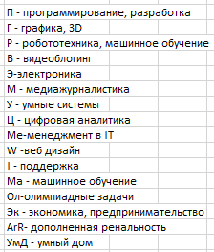
Показать БД
Направления – как распределяется?

Slide 6
Участие в СДШ НСО
В справке – указать сетевого учителя, который мог бы и хотел бы вести виртуальную межшкольную группу из 13 ОО с IT классами. Учитель должен вести курс не первый год или является автором курса.
Список курсов: (следующий слайд)

Slide 7
в РСДО База, профиль, углубленн. 15 курсов | 5кл | 6кл | 7кл | 8кл | 9кл | 10кл | 11кл
 | 1. Информатика и ИКТ, 5 класс, по учебнику Л.Л. Босовой (СОШ №15, Окунева Н.А.) | 1. Начальный курс информатики (пропедевтический) и ИКТ, 6 класс (СОШ №15, Окунева Н.А.) | 1. Информатика, 7 класс, 35 часов (МБОУ ЛИТ, Стукало А.А.) | 1. Информатика и ИКТ, 8 класс, 35 часов (МБОУ "Лицей № 200", Королев М.В.) | 1. Информатика и ИКТ 9 класс, 70ч (МБОУ технический лицей № 176 Карасукского района , Суховершина С.Т., Яценко Л.Л.) | 1. Информатика (базовый уровень, Семакин И.Г., ФГОС), 10 класс, 36 часов (ГБУ ДПО НСО ОблЦИТ, Азарова Н.В.) | 1. Информатика (базовый уровень, Семакин И.Г., ФГОС), 11 класс, 34 часа (ГБУ ДПО НСО ОблЦИТ, Азарова Н.В.)
 | 2. Начальный курс информатики (пропедевтический по учебнику Макаровой Н.В.) и ИКТ, 5 класс (СОШ №15, Окунева Н.А.) | 2. Информатика и ИКТ 6 класс (МБОУ "Кольцовская школа № 5", учитель Маслакова О.С.) |  | 2. Информатика и ИКТ, 8 класс, 35 часов (МАОУ Гимназия №6 «Центр Горностай», Панфилова Л.В., Щукина А.Г.) | 2. Подготовка к ГИА по информатике, 9 класс, 35 часов (МАОУ ИЭЛ, ГБОУ ДПО НСО ОблЦИТ, Выграненко М.В.) |  | 2. Подготовка к ЕГЭ по информатике, 11 класс, 33 часа (МБОУ Гимназия № 17 «Классическая», Щукина И.А.)
 |  | 3. Информатика и ИКТ, 6 класс, по учебнику Л.Л. Босовой (СОШ №15, Окунева Н.А.) |  |  | 3. Подготовка к ОГЭ по информатике, 9 класс, 34 часа (СОШ № 1 г. Чулым, Балышкова Т.А.) |  | 3. Информатика, 10-11 класс (профильный уровень), 280 часов (МАОУ ИЭЛ, ГБОУ ДПО НСО ОблЦИТ, Деревягина Д.А. и др.)
 | IT разработка (программирование, тестирование) | компьютерная графика и анимация/Ar/Vr | web дизайн | машинное обучение, робототехника | электроника
имеющиеся в РСДО СпецКурсы чисто по информатике (12СК) | 1.MSW LOGO 5-7 кл, 2-3.Исполнители 7и8 кл. 4.Pascal 7кл, 5.Python 7 кл, 6.Scratch - для увлекающихся детей и взрослых, 5-11 кл 7.Решение сложных задач по информатике | 1.Редактор растровых изображений GIMP, 9 кл 2.Использование свободно распространяемого трехмерного редактора «Blender», 9 кл. | 1.WEB программирование 7-11 кл | 1.Робототехника, 5-6 кл 2.Использование роботов в химии и биологии, 9 кл
разработка на 2019-2020 уч.г. (5 СК) Можно взять на след.год на апробацию | 1.Программирование на языке Pascal 8 класс, СК 2.Основы программирования на Си 10-11 класс 3.Графические возможности PascalABC 8-9кл | Компьютерная графика в GIMP 7-11 кл |  |  | Электроника и Коммуникационные технологии Cisco 8кл

Slide 8
РСДО
(имеющиеся+разработка+потребность)
 | Информатика | Матем | Биол | Химия | Физика | Фил, экон.
5-6 | База+MSW LOGO, исполнители, Scratch, Робототехника | 1 |  |  | 2 | 2
7 кл | База+Исполнители, Pascal, Python, (GIMP) | 1 | 2 |  |  | 1
8 кл | База+… (Pascal, Графические возможности PascalABC, Электроника и Коммуникационные технологии Cisco, Python) | 4 |  | 1 | 1
9 кл | База+GIMP, Blender, Решение сложных задач по информатике, Исполь. роботов в химии и биологии (Python, С++, …Ar, Vr, машинное обучение, нейротехнологии, IT поддержка, цифровая аналитика, умные системы, менеджмент в IT) | 5 | 2 | 1 | 1 | 1
10 кл | База+Профиль+WEB программирование (Основы программ. на Си, Python, …Ar, Vr, машинное обучение, нейротехнологии, IT поддержка, цифровая аналитика, умные системы, менеджмент в IT, электроника) | 1 |  | 2 | 2 | 1
11 кл
 | СК по информатике - 12 Всего 43 ЭК и 15БК по Инф. Всего 58 | 12 | 4 | 4 | 6 | 5

Slide 9
ИСИ по журналу преподавателя
Школ 8
Обучающихся
37 во вторник (гр2)
5 в четверг (гр1)

Slide 10
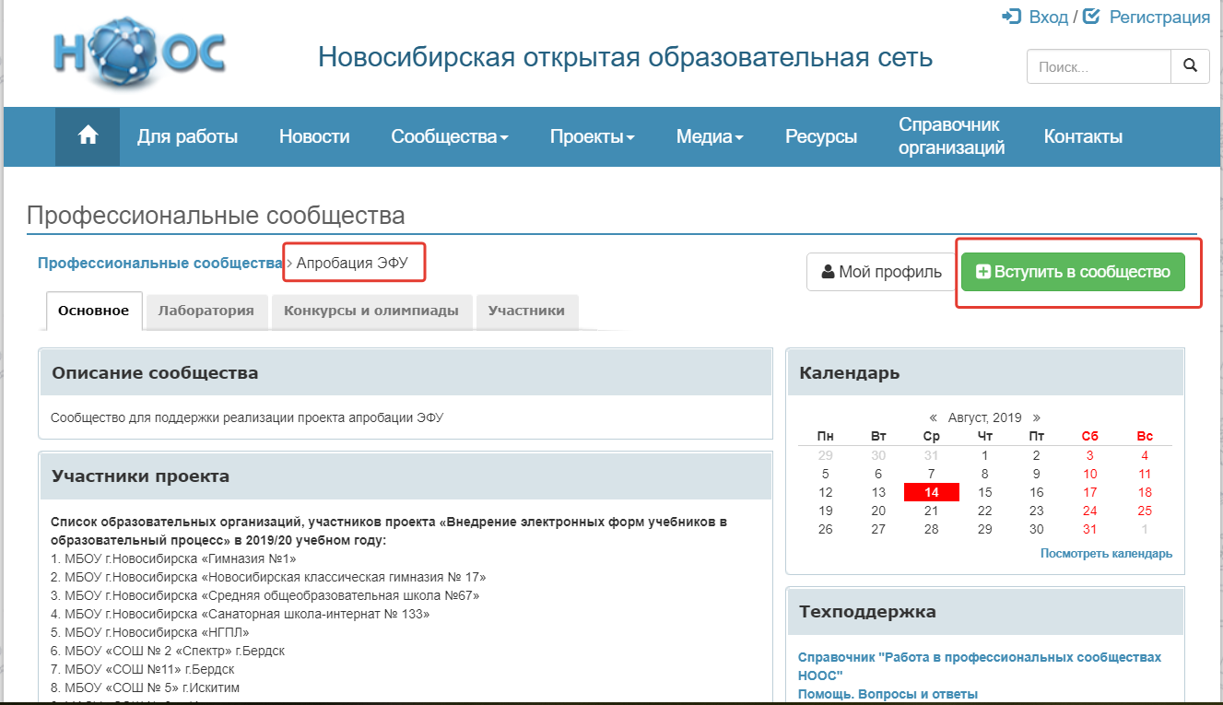
Региональный оператор проекта
ГБУ ДПО НСО «ОблЦИТ»
(http://www.edu54.ru/community/group/34/)

Slide 11
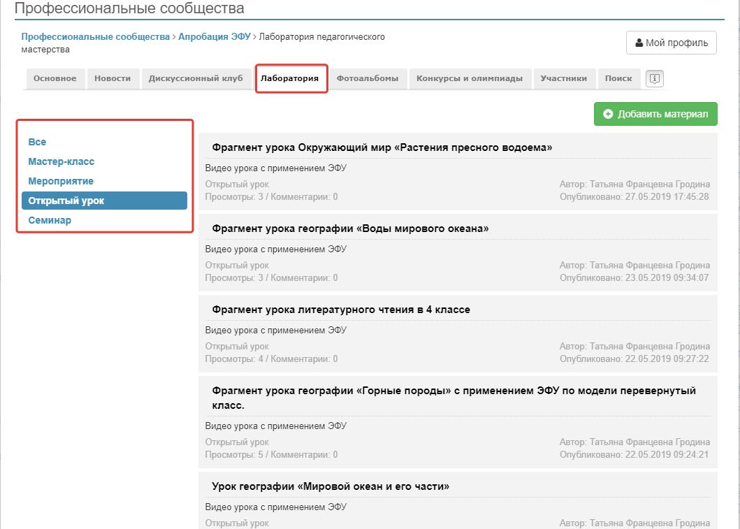
Поддержка проекта
Сетевые педагогические сообщества – «Апробация ЭФУ»
на портале НООС (Новосибирская открытая образовательная сеть)

Slide 12
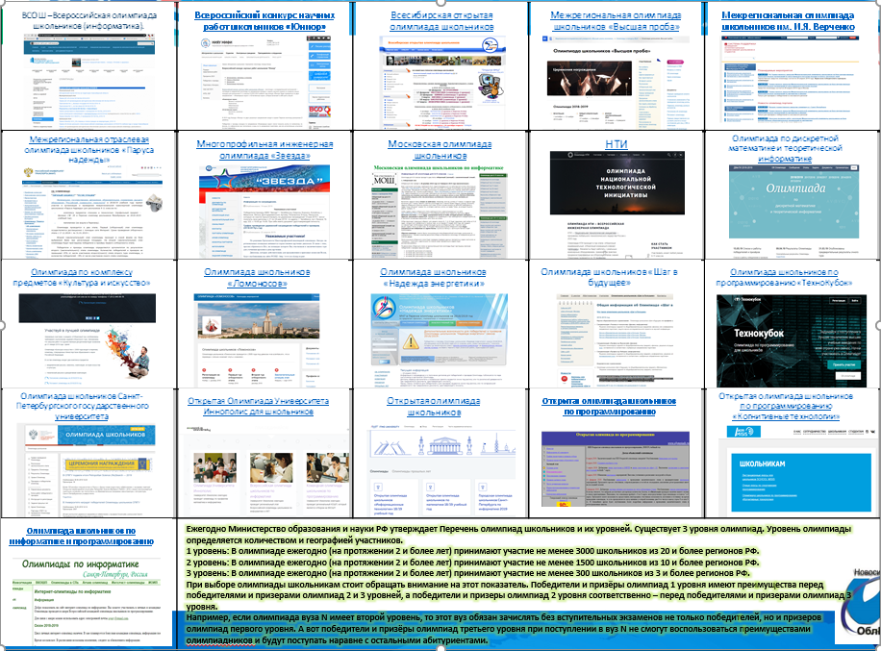
Олимпиады. (в Учительской)

Slide 13
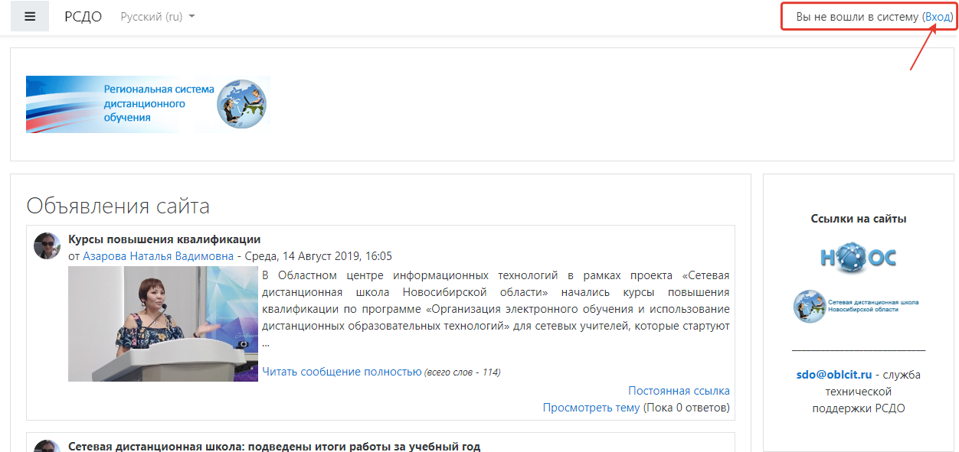
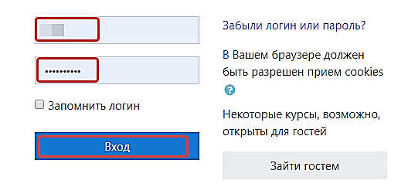
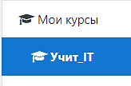
Учительская
https://rsdo.oblcit.ru/

Slide 14
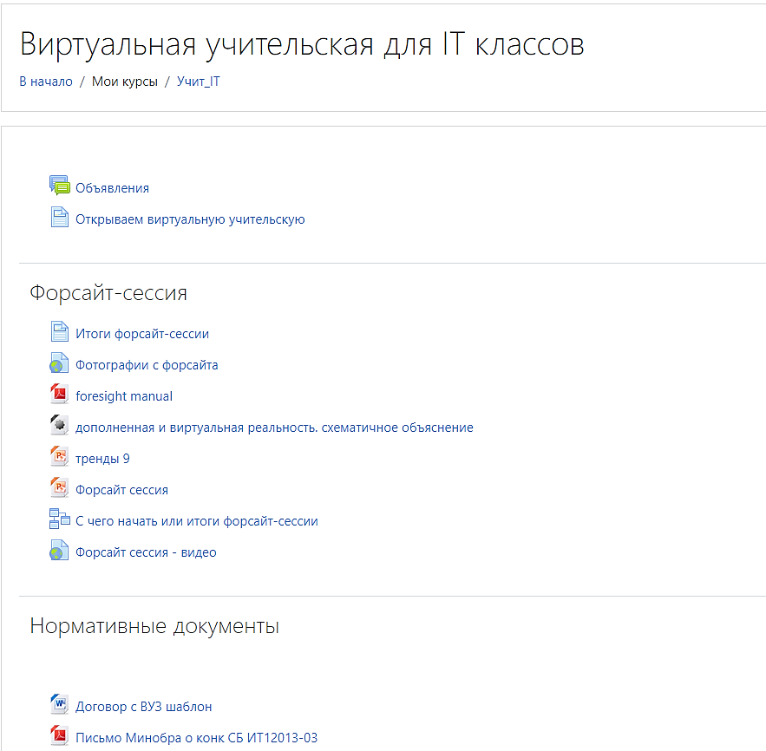
Учительская

Slide 15
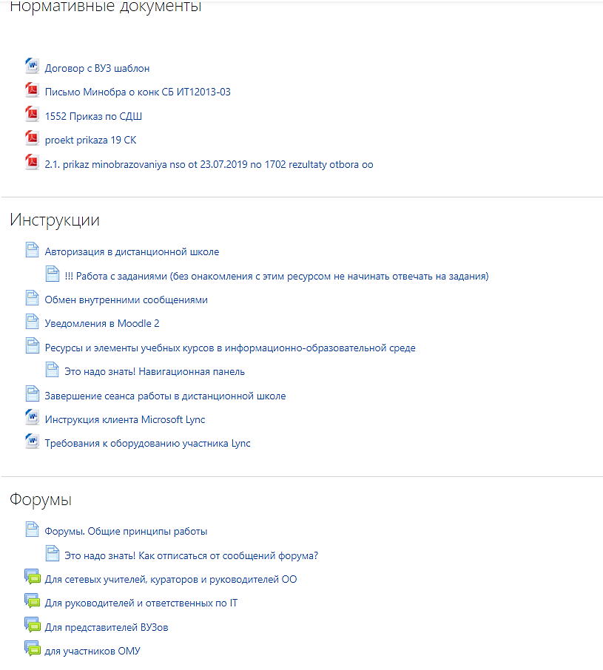
Учительская

Slide 16
Гид по IT специальностям
Пояснение
Проект «Профориентационная IT кампания» направлен на социализацию подростков и молодежи, на повышение эффективности профориентационной работы по IT направлению в образовательных учреждениях.
Проект позволит учащейся молодежи познакомиться близко с IT профессиями:
собрать информацию о конкретной профессии;
познакомиться и интервьюировать работающих специалистов;
собрать информацию об учебных заведениях, где IT специальности можно получить, посетить эти ОО, встретиться с преподавателями;
структурировать, обработать полученную текстовую, аудио, фото, видео информацию, представить ее в виде профессионального материала для сайта «Гид по IT специальностям»;
собрать банк данных IT компетенций, и как результат, утвердиться в выборе будущей профессии и определиться с узкой специализацией, составить карту курсов и кружков, мероприятий;
с помощью проекта попробовать свои силы в социально-значимом конкурсе, общественной жизни области.

Slide 18
Конкурс ГИД по IT специальностям
Открыть презентацию

